Slide 1
Zahtjevno računarstvo u oblaku HTC Cloud
NI4OS-Europe edukacija za istraživačku zajednicu:
E-Infrastruktura u životnom ciklusu podataka (National End-User NI4OS Training)
Martin Belavić, Sveučilište u Zagrebu, Sveučilišni računski centar (Srce)

Slide 2
Zahtjevno računarstvo
Računarstvo visokih performansi - High Performance Computing HPC
računalni klaster Isabella
Računarstvo u oblaku - Cloud Computing
HTC Cloud
skup resursa i usluga dostupni na zahtjev korisnika putem internetske infrastrukture
pokretanje i upravljanje virtualnim poslužiteljima
nadogradnja i sigurnost (root)

Slide 3
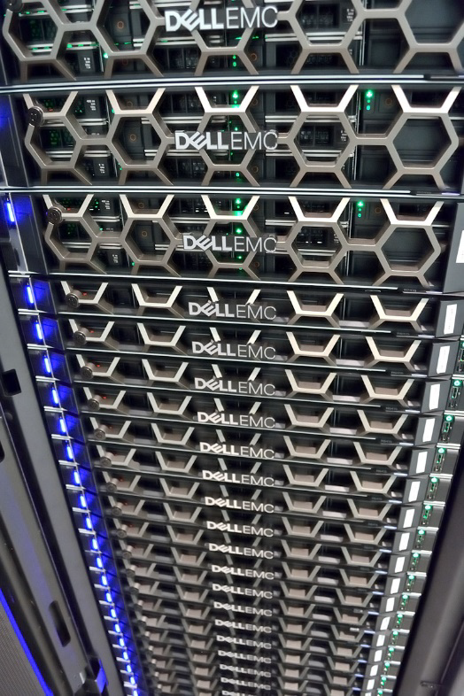
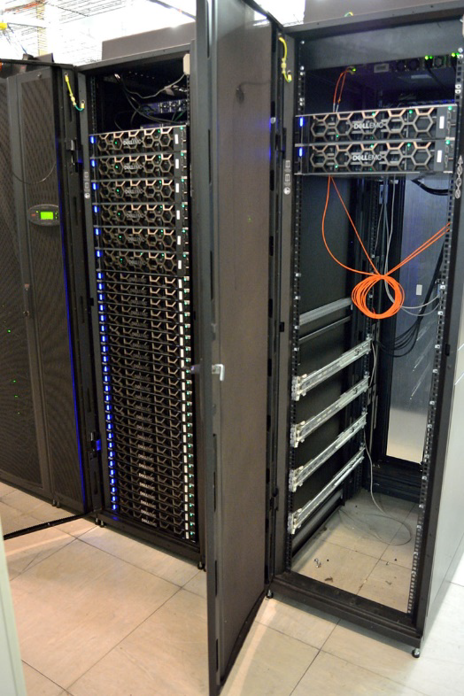
Računalni resursi
2400 virtualnih procesorskih jezgri
600 procesorskih jezgri
150 TB podatkovnog spremišta
25 poslužitelja Dell PowerEdge R6415
procesor AMD EPYC 7401P s 24 procesorskih jezgri
192 GB radne memorije
2 x 10 Gbit/s Ethernet
8 poslužitelja Dell PowerEdge R7415
procesor AMD EPYC 7251 s 8 procesorskih jezgri
96 GB radne memorije
2 x 480 GB SSD
8 x 8 TB HDD
4 x 10 Gbit/s Ethernet

Slide 4
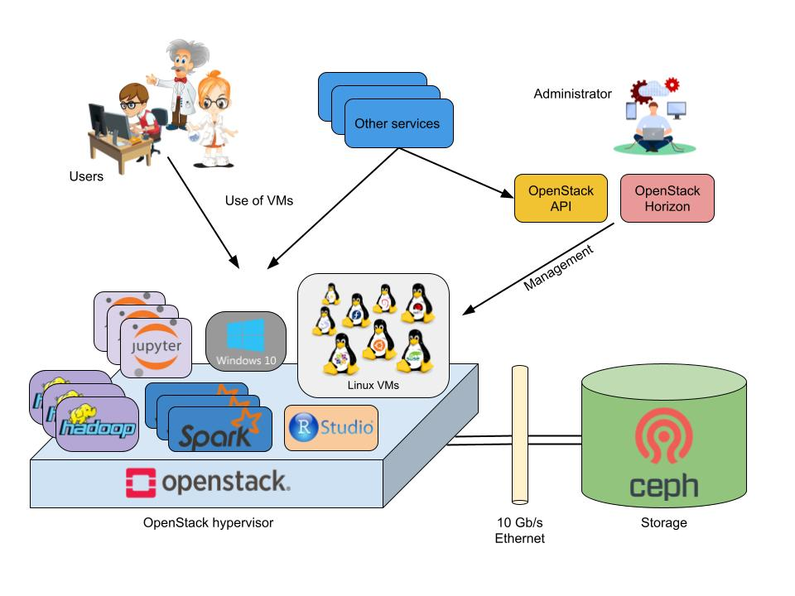
Otvoreni sustavi HTC Clouda
OpenStack – posrednički sustav za računarstvo u oblaku
Horizon - web sučelje
Nova - računalni resursi
Glance - odabir slika
Cinder - diskovni prostor
Neutron - odabir mreže
Ceph – posrednički sustav za uspostavu raspodijeljenog spremišta

Slide 5
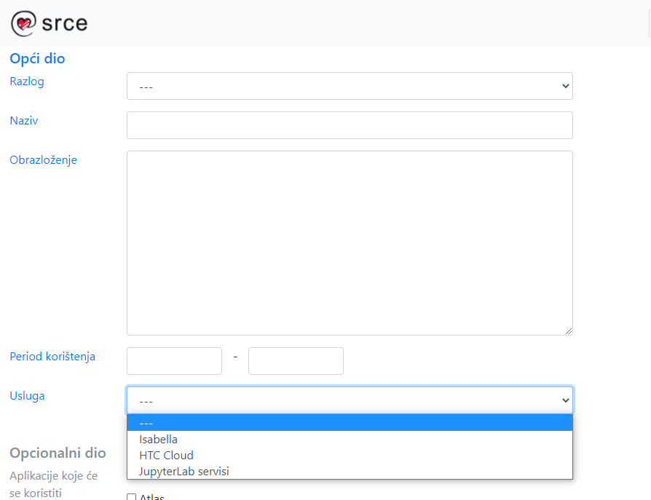
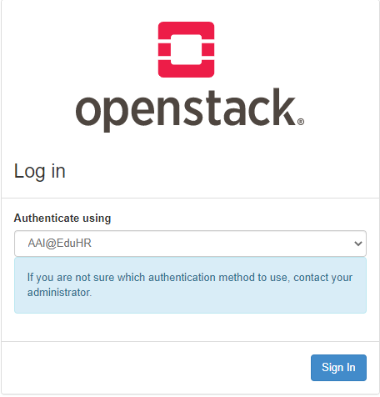
Prijava i pristup
Wiki stranice
www.wiki.srce.hr/display/CRONGI/HTC+Cloud
Prijava
www.cro-ngi.hr/prijava/
Pristup
cloud.cro-ngi.hr
jupyter.cro-ngi.hr

Slide 6
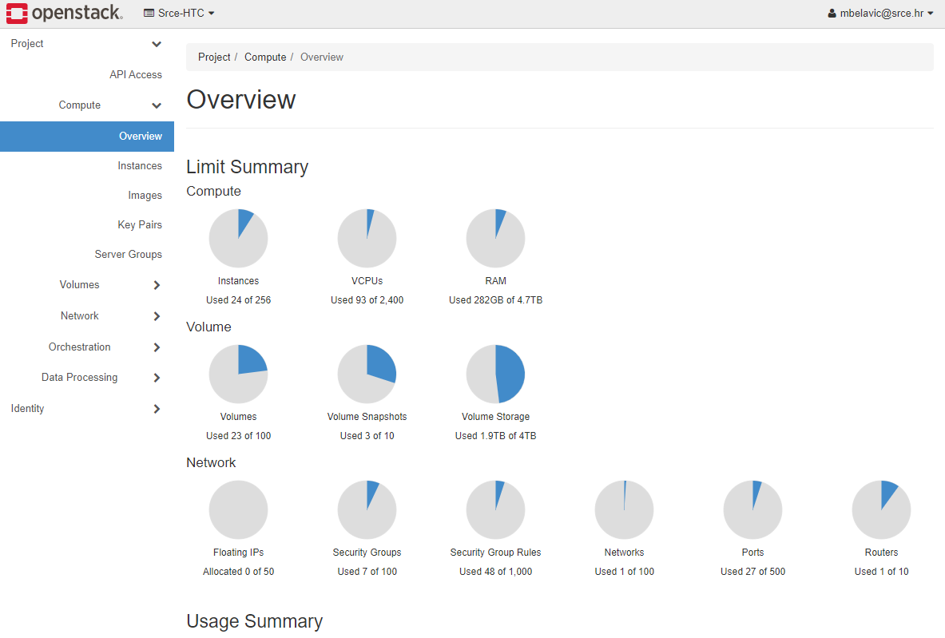
Upravljačka ploča - Horizon
Odabir projekta
Kvote projekta
Iskorišteni resursi

Slide 7
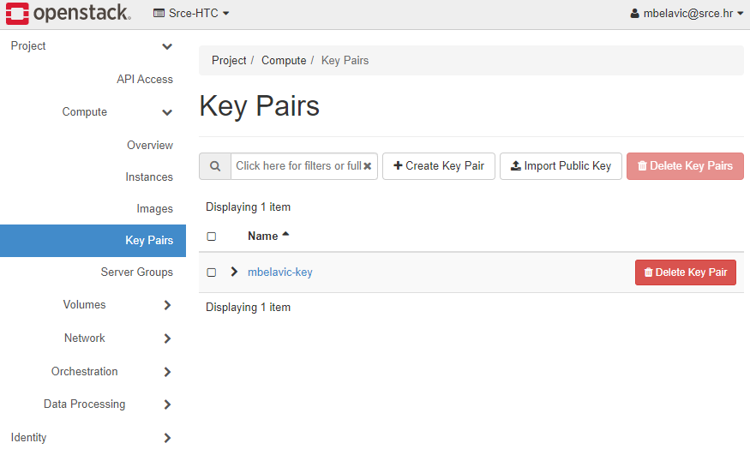
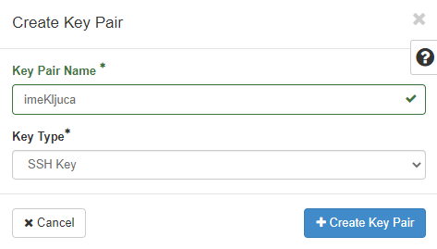
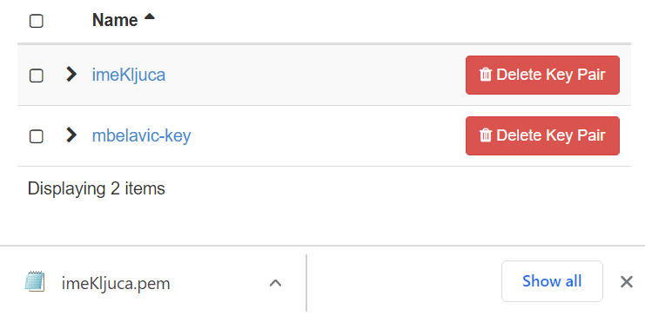
Izrada javnog i privatnog ključa
Autentikacija korisnika prilikom spajanja na virtualni poslužitelj

Slide 8
Pokretanje virtualnog poslužitelja
Lista pokrenutih virtualnih poslužitelja
Informacije virtualnih poslužitelja

Slide 9
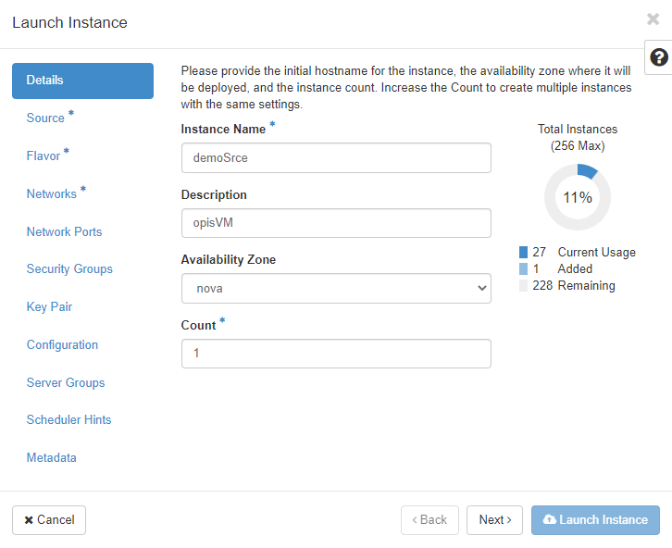
Pokretanje virtualnog poslužitelja
Naziv poslužitelja
Opis poslužitelja

Slide 10
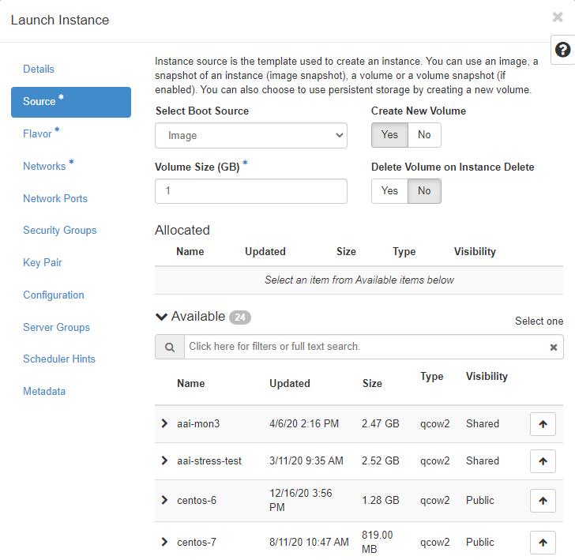
Pokretanje virtualnog poslužitelja
Izvor pokretanja
slika
snapshoot
volume
Diskovni prostor
trajni (Permanent)
privremeni (Ephemeral)
veličina
Dostupne slike
CentOS (6, 7, 8, Stream)
Debian (8, 9, 10)
Ubuntu (14.x, 16.x, 18.x)
Windows 10
Cirros
R-studio-server
HPC-base

Slide 11
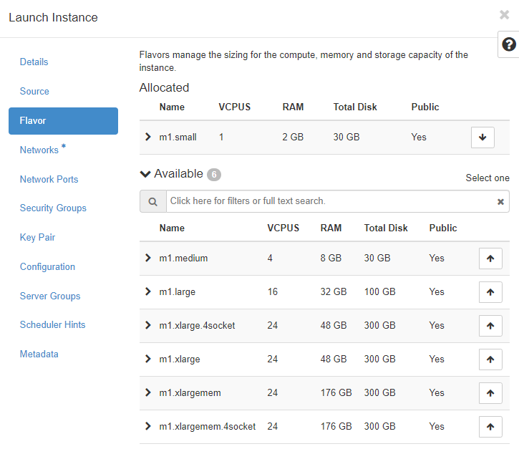
Računalni resursi virtualnog poslužitelja
Odabir računalnih resursa
Lista računalnih resursa
Windows 10
m1.small
m1.medium
m1.xlarg.4socket
m1.xlargemem.4socket

Slide 12
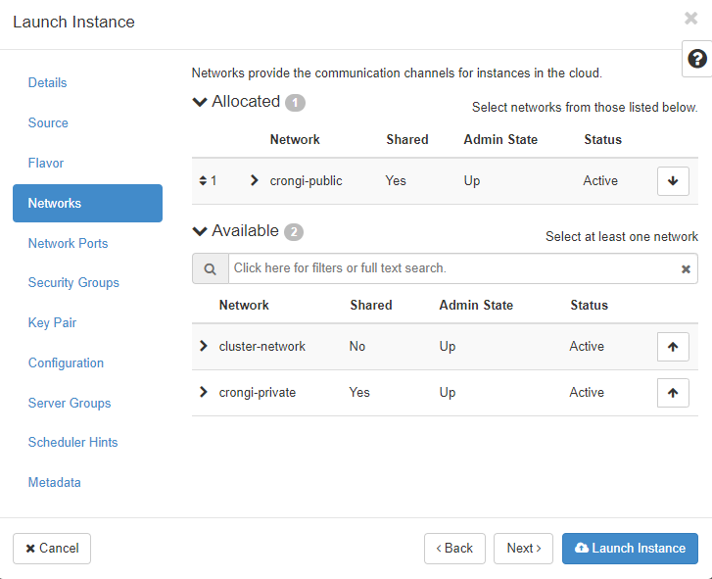
Mreža vitualnog poslužitelja
Jedno ili više mrežnih sučelja
crongi-public - javna mreža
ograničen broj adresa
crongi-private - privatna mreža
dostupan veći broj adresa

Slide 13
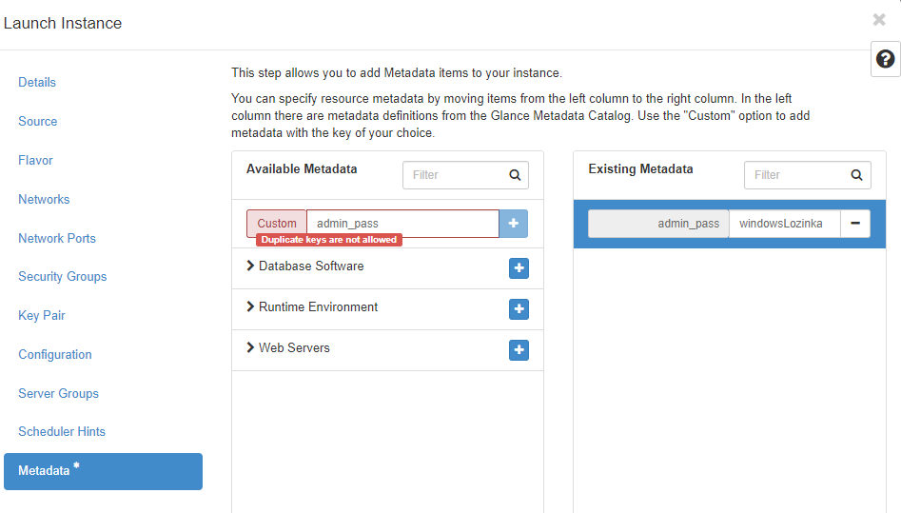
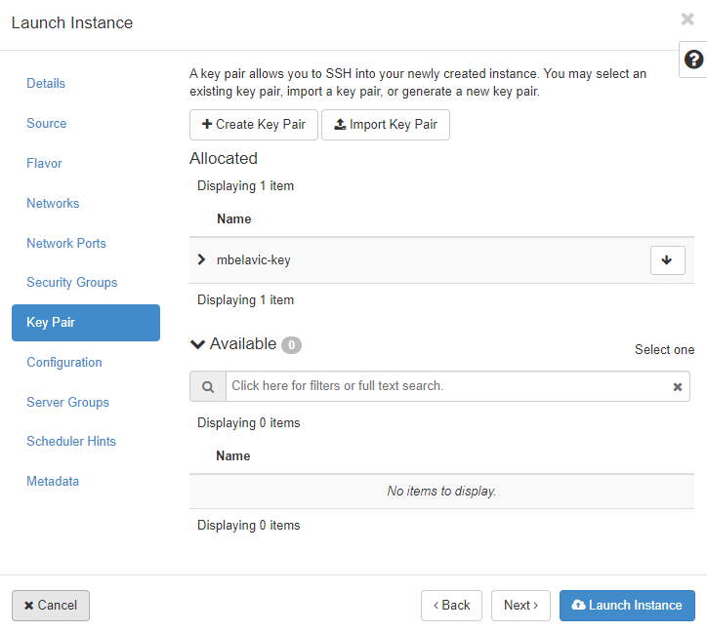
SSH ključ ili lozinka
Odabir SSH ključa (Linux)
Odabir lozinke (Windows 10)

Slide 14
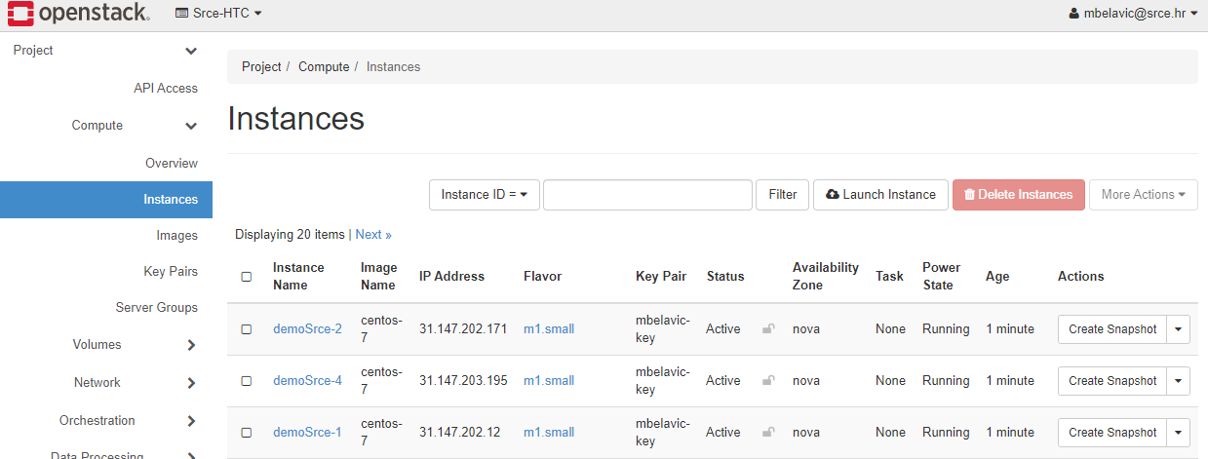
Pristup virtualnom poslužitelju
Linux
user - centos, debian, ubuntu, cirros...
$ ssh -i /put/do/kljuca.pem centos@31.147.202.171

Slide 15
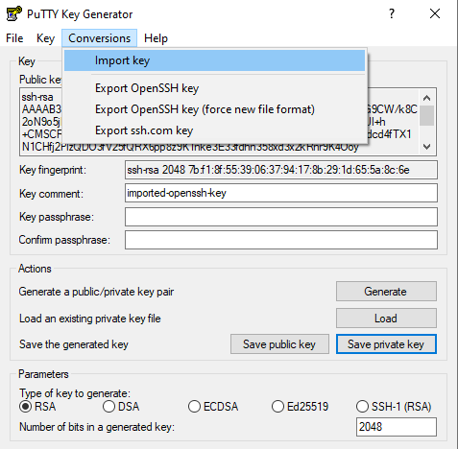
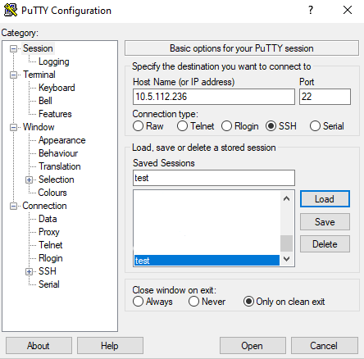
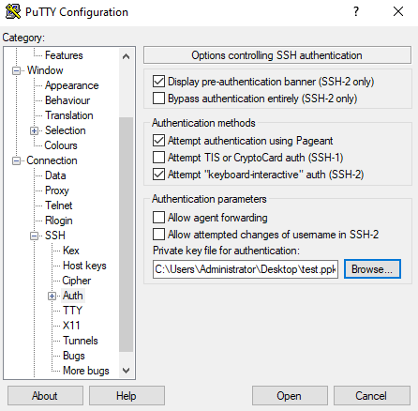
Pristup virtualnom poslužitelju
Windows
PuTTy Key Generator - konverzija .pem u .ppk format
PuTTy - ssh

Slide 16
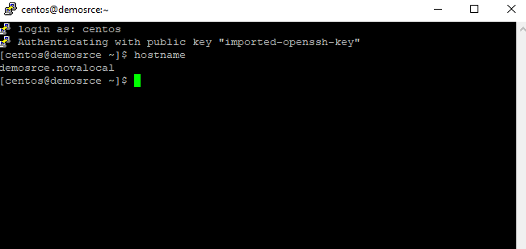
Pristup virtualnom poslužitelju
Windows
PuTTy Key Generator - konverzija .pem u .ppk format
PuTTy - ssh

Slide 17
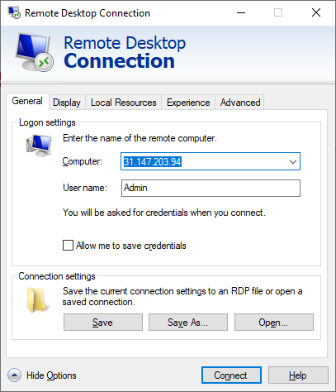
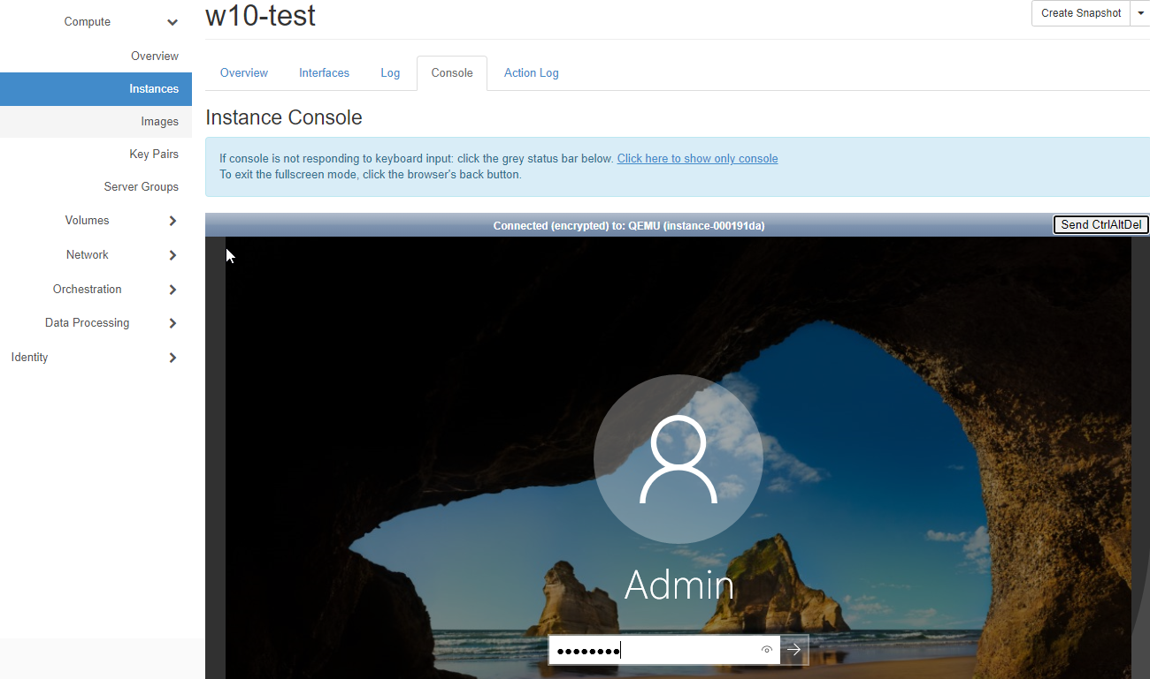
Pristup virtualnom poslužitelju
Virtualni poslužitelj - Windows 10

Slide 18
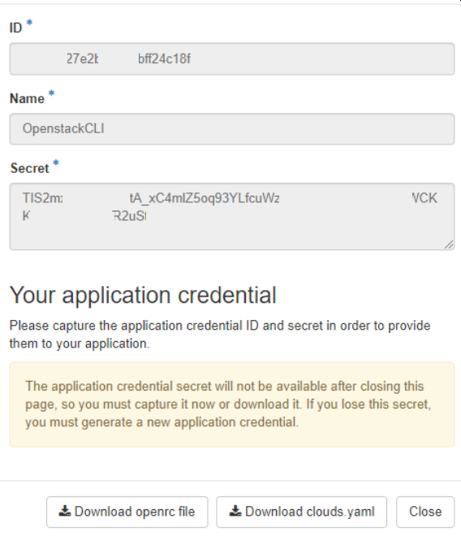
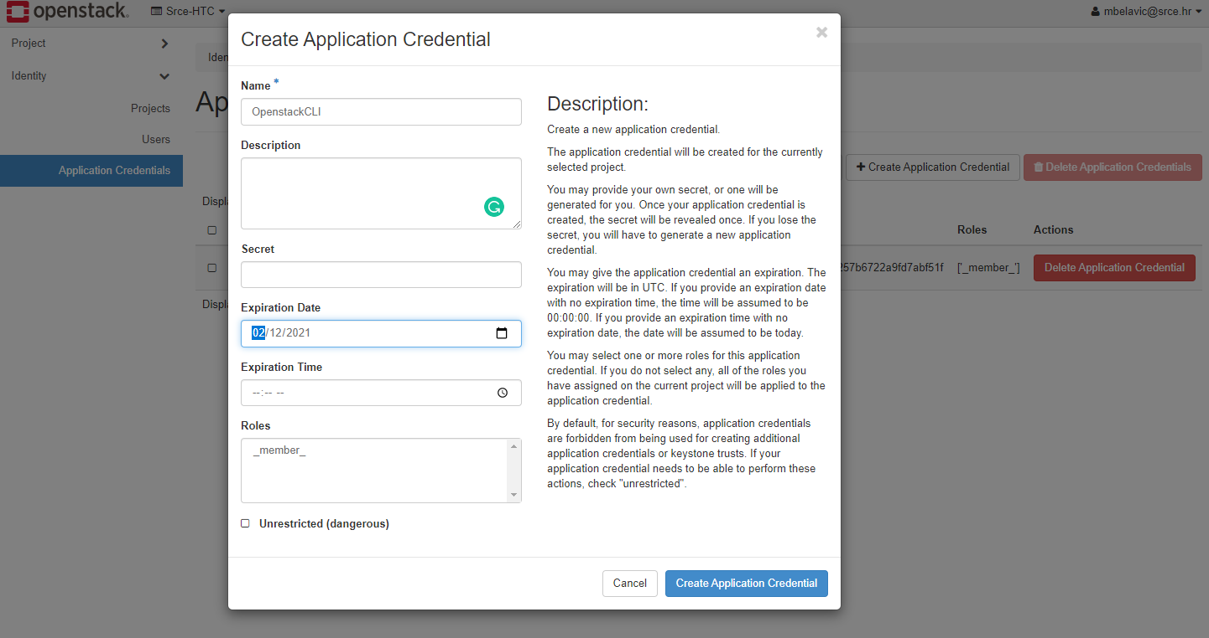
Openstack CLI
Application Credential
preuzimanje openrc datoteke

Slide 19
Openstack CLI
Python paket
Openstack naredbe
$ pip install python-openstackclient
$ source ./app-cred-srceDemo-openrc
$ openstack server create --image centos-7 --flavor m1.small --key-name test --network crongi-public srceDemo2
$ openstack server show srceDemo2 | grep addresses
| addresses | crongi-public=31.147.202.165
$ ssh -i /put/do/imeKljuca.pem centos@31.147.202.165
$ openstack server list
$ openstack image list
$ openstack flavor list
$ openstack network list

Slide 20
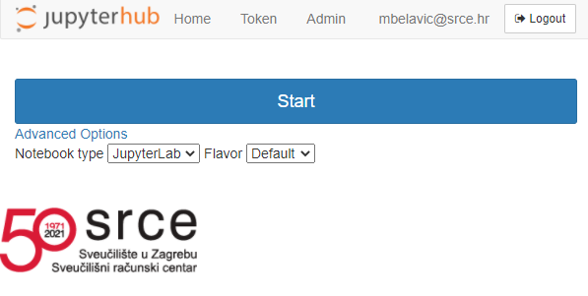
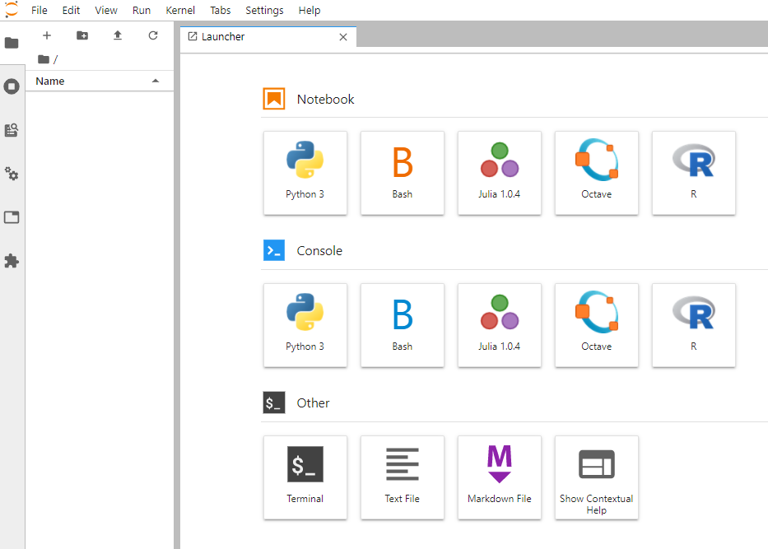
JupyterLab servisi
Razvojno okruženje
analiza
obrada
vizualizacija
jupyter.cro-ngi.hr
AAI@EduHR
Grafičko sučelje
HTC Cloud infrastruktura
Default - 1 VCPU, 2 GB, 30 GB
Large - 2 VCPU, 4 GB, 50 GB
XLarge - 4 VCPU, 8 GB, 100 GB
Pristup puhu kroz terminal
$ puh
Username:
Password:
$ ls ~/puh

Slide 21
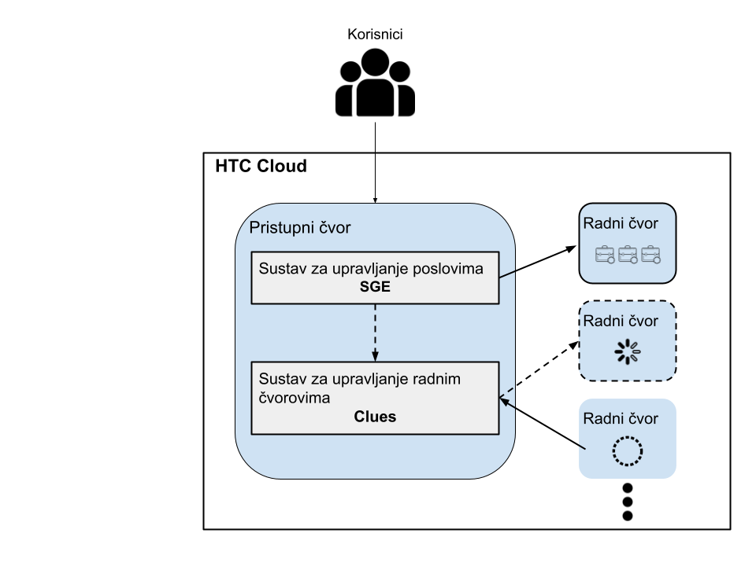
Elastic Cloud Computing Cluster (EC3)
Elastični računalni klasteri u oblaku
pristupni i radni čvor (virtualni poslužitelji)
sustav upravljanje poslovima SGE
sustav za elastično upravljanje klasterom CLUES
[centos@sgeserver ~]$ clues status
node state enabled time stable (cpu,mem) used (cpu,mem) total
---------------------------------------------------------------------------------------------------------------------------
localhost off disabled 04h59'07" 0,0 0,0
vnode-1.localdomain used enabled 19h40'17" 16,2362232012.8 16,33608119091.2
vnode-2.localdomain off enabled 20h26'53" 0,0.0 16,33608119091.2
vnode-3.localdomain used enabled 04h59'07" 16,2362232012.8 16,33608119091.2
vnode-4.localdomain used enabled 22h17'47" 8,1395864371.2 16,33608119091.2
vnode-5.localdomain used enabled 21h28'31" 8,1610612736.0 16,33608119091.2
vnode-6.localdomain off enabled 04h59'07" 0,0.0 16,33608119091.2
vnode-7.localdomain off enabled 04h59'07" 0,0.0 16,33608119091.2
vnode-8.localdomain off enabled 04h59'07" 0,0.0 16,33608119091.2

Slide 22
Hrvatski znanstveni i obrazovni oblak
Glavni cilj projekta: izgradnja distribuirane nacionalne e-infrastrukture računalnih, spremišnih i mrežnih resursa različitih namjena, kojoj je svrha jačanje kapaciteta akademske i istraživačke zajednice Republike Hrvatske za istraživanja, tehnološki razvoj i inovacije.

Slide 23
Hvala na pažnji!
isabella@srce.hr
dabar@srce.hr

